Slide 1
敏捷软件开发
HPE Agile Consultant
12/22/2015

Slide 2
为什么要敏捷？

Slide 3
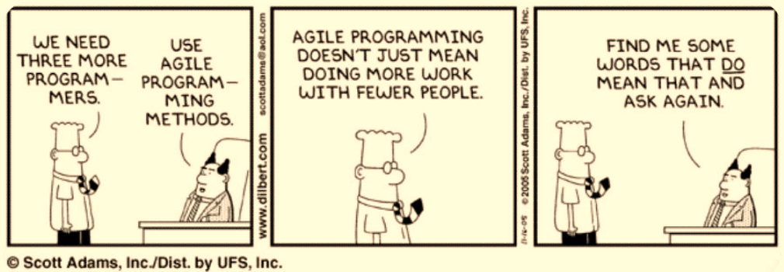
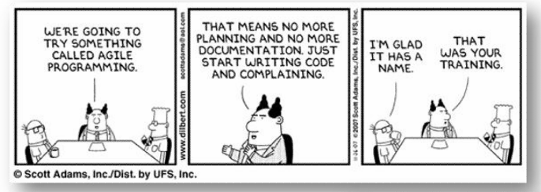
为什么敏捷正流行？
Notes:
5min

Slide 4
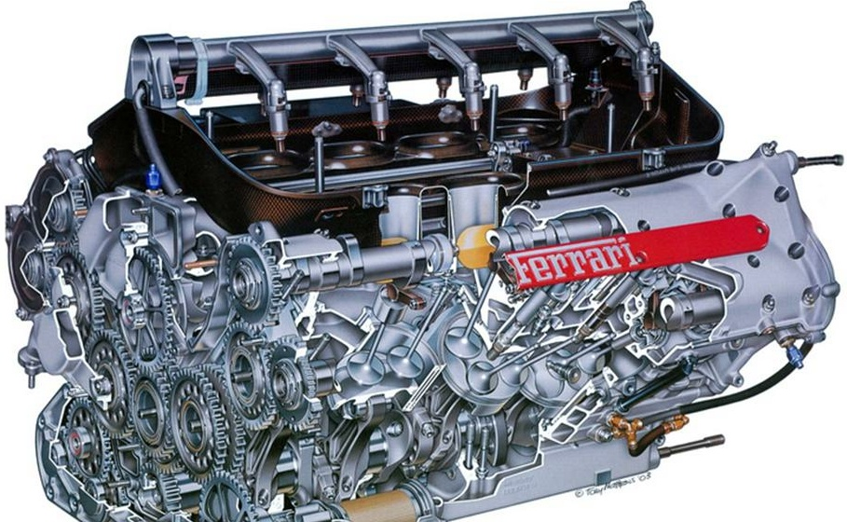
在开始时你能完全明白吗？

Slide 5
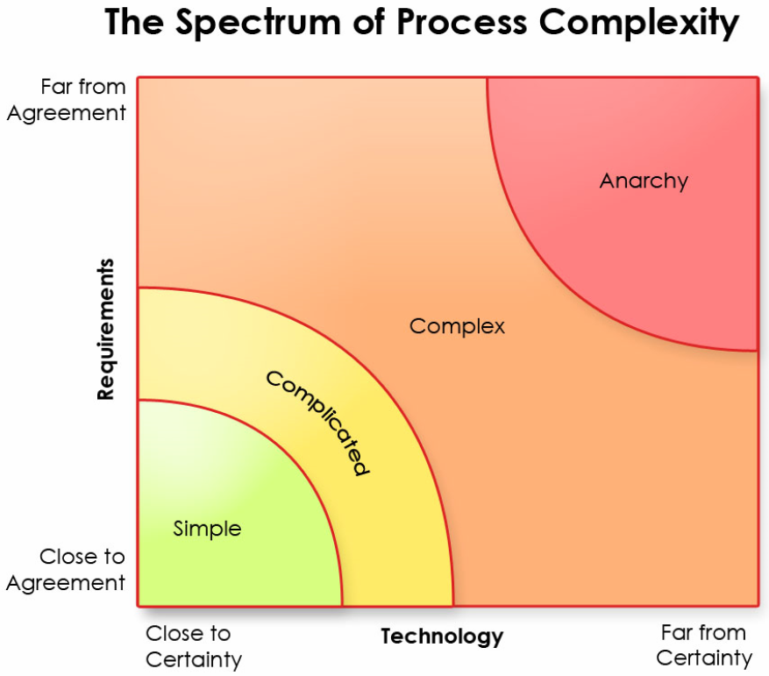
软件开发中项目的复杂性

Slide 6







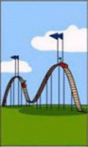


丢失信息
1
2
3
4
5
6
7
8
9
10
1. 销售承诺的
6. 这是文档
2. 客户需求里写的
7. 这是安装包
3. 项目经理理解的
8. 这是开销
4. 设计人员设计的
9. 这是售后支持
5. 开发人员开发的
10. 这才客户真正想要的
Notes:
5min

Slide 7
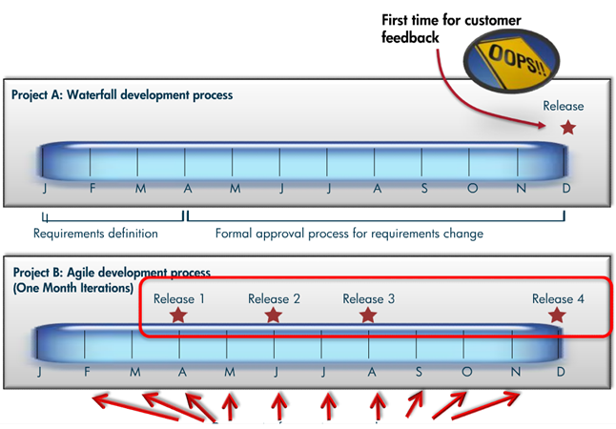
瀑布 VS 敏捷

Slide 8
敏捷的好处
更快的交付市场
变化的成本更低
项目进程的可见性更强
减少风险
Notes:
更快的交付市场
增加生产率
减少成本
方便的适应需求变化和优先级调整
项目进程的可见性更强
减少风险
最大化投资回报率
减少浪费
鼓励更高质量和更简单的代码
更早更频繁的交付业务价值
提升团队士气

Slide 9
什么是敏捷？
不是一个单一方法论、过程或框架
It is NOT a methodology, process, or framework

Slide 10
Agile is about doing the important things first and taking small steps
It’s about people, values, principles, and practices that foster team communication and learning and improving as you go along to regularly deliver customer value through working software

Slide 11
价值观和原则
Values and principles

Slide 12
敏捷宣言价值观
Individuals and interactions over processes and tools
个体和交互 胜于 流程和工具
Working software over comprehensive documentation
可用工作软件 胜于 冗长的文档
Customer collaboration over contract negotiation
与客户协作 胜于 合同的谈判
Responding to change over following a plan
对变化的响应 胜于 遵循原计划
Notes:
5min

Slide 13
敏捷原则
通过早期和连续型的高价值工作交付满足“客户”。
大工作分成可以迅速完成的较小组成部门。
识别最好的工作是从自我组织的团队中出现的，
为积极员工提供他们需要的环境和支持，并相信他们可以完成工作。
创建可以改善可持续工作的流程。
维持完整工作的不变的步调。
欢迎改变的需求，即时是在项目后期。
在项目期间每天与项目团队和业务所有者开会。
在定期修正期，让团队反映如何能高效，然后进行相应地行为调整。
通过完车的工作量计量工作进度。
不断地追求完善。
利用调整获得竞争优势
Notes:
15min

Slide 14
什么是Scrum？

Slide 15
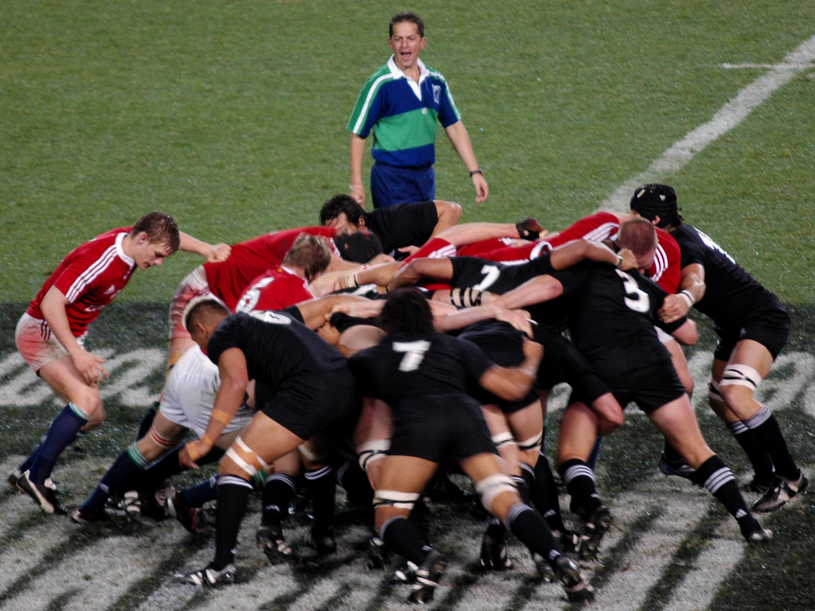
Scrum

Slide 16
Scrum – 100字描述
Scrum是一个敏捷的过程，他容许我们关注于在最短的时间内交付最高的业务价值
他让我们快速的和可重复的检视时机的可工作软件
业务人员设置优先级，team 自己组织用最好的方法来交付最高优先级的功能
每2周或一个月，每个人都可以看到真正工作的软件。并且决定发布还是在下一个sprint里面继续增强

Slide 17
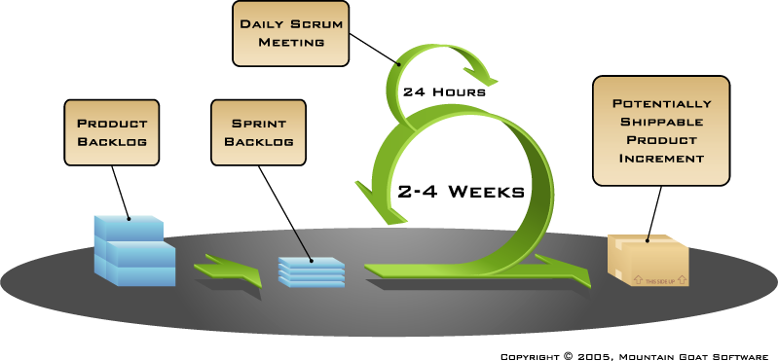

Slide 18
3-3-5
Roles 角色
Artifacts 工件
Product Owner（PO）
Scrum Master
Team 团队
Product Backlog 产品Backlog
Sprint Backlog
Burndown Charts燃尽图
Ceremonies 仪式
Sprint
Sprint Planning 计划会议
Daily Scrum meeting 每日例会
Sprint Review 审核会议
•Sprint Retrospective 回顾会议

Slide 19
PO
他是谁？
项目使命的负责人
代表客户
他能做什么？
定义功能
对功能排序
选择发布日期
给与反馈
管理项目相关人
接收或者拒绝结果

Slide 20
Scrum Master
他是谁？
服务式领导
团队保护者
障碍移除者
Scrum指导者
他能做什么？
移除障碍
避免干扰
建导团队
支持流程
管理管理层

Slide 21
Team团队
他是谁？
一般5-9人
跨职能
全职
自组织
他能做什么？
定义任务
估算时间
开发产品
保证质量
参与流程

Slide 22
“鸡”与“猪”的故事

Slide 23
3-3-5
Roles 角色
Artifacts 工件
Product Owner（PO）
Scrum Master
Team 团队
Product Backlog 产品Backlog
Sprint Backlog
Burndown Charts燃尽图
Ceremonies 仪式
Sprint
Sprint Planning 计划会议
Daily Scrum meeting 每日例会
Sprint Review 审核会议
•Sprint Retrospective 回顾会议

Slide 24
产品Backlog
Priority | User story | Estimate
1 | Allow a guest to make a reservation | 3
2 | As a guest, I want to cancel a reservation. | 5
3 | As a hotel employee, I can run RevPAR reports (revenue-per-available-room) | 9
4 | As a guest, I want to change the dates of a reservation. | 3
5 | Improve exception handling | 3
 | ...

Slide 25
Sprint Backlog
Product backlog
User story
Priority | User story | Estimate
1 | Allow a guest … | 3
2 | As a guest… | 5
3 | As a guest, I … | 3
4 | As a hotel … | 8
 | ...
3 | As a hotel employee, I can run RevPAR reports (revenue-per-available-room) | 9
4 | As a guest, I want to change the dates of a reservation. | 3
Sprint backlog
User story | Task | Estimate
As a hotel employee, I can run RevPAR reports (revenue-per-available-room) | Code RevPAR report class | 16
 | Code related GUI | 8
As a guest, I want to change the dates of a reservation. | Code change reservation date logics | 8

Slide 26

燃尽图
Tasks
Mon
Tues
Wed
Thur
Fri
Code user interface
8
4
8
Code middle tier
16
12
10
7
50
Test the middle tier
8
16
16
11
8
40
Write online help
12
30
Hours
20
10
0
Mon
Tue
Wed
Thu
Fri

Slide 27
3-3-5
Roles 角色
Artifacts 工件
Product Owner（PO）
Scrum Master
Team 团队
Product Backlog 产品Backlog
Sprint Backlog
Burndown Charts燃尽图
Ceremonies 仪式
Sprint
Sprint Planning 计划会议
Daily Scrum meeting 每日例会
Sprint Review 审核会议
•Sprint Retrospective 回顾会议

Slide 28

计划会议
团队从产品backlog里选取工作
创建Sprint backlog
1-16 小时
合作
只考虑高阶设计
Sprint backlog

Slide 29
每日例会
昨天完成了什么？
今天会做什么？
有什么困难？

Slide 30

审核会议
团队展示sprint成果
一般变现为demo
不要PPT
团队全体参与
邀请所有人

Slide 31
回顾会议
开始做什么？
停止做什么？
继续做什么？

Slide 32
Scrum的价值观
开放
专注
尊重
承诺
勇气

Slide 33
总结

Slide 34







ScrumMaster
Product Owner
Team

Slide 35
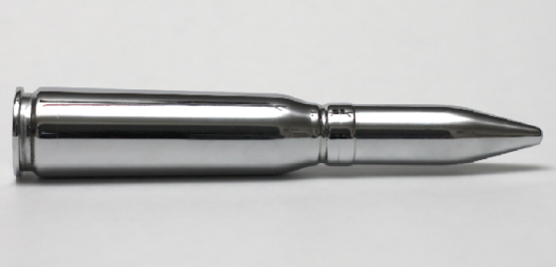
这会特别困难，世上没有银子弹

